Slide 1


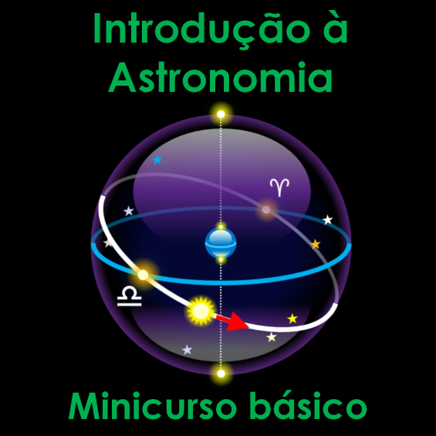
O Universo
Centro de Divulgação da Astronomia
Observatório Dietrich Schiel
André Luiz da Silva
Observatório Dietrich Schiel
/CDCC/USP

Slide 2
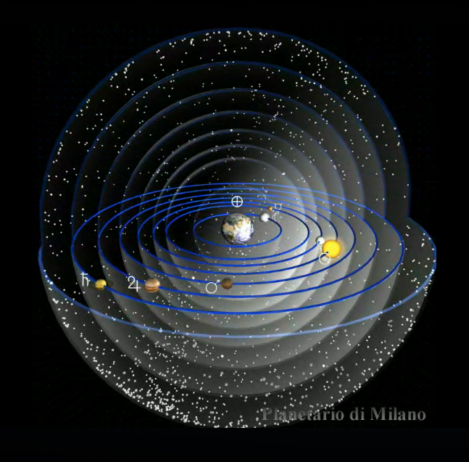
Modelo geocêntrico
Crédito: Planetário de Milão

Slide 3
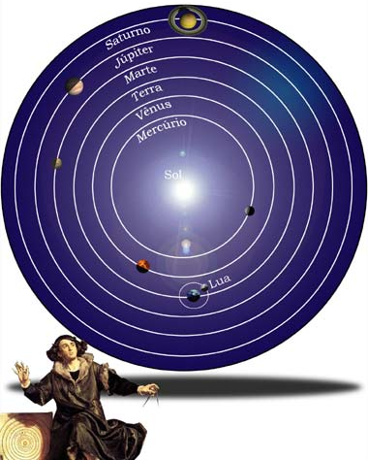
Modelo Heliocêntrico (séc. XVI)
Crédito da imagem: Salvador Nogueira, disponível em http://www.trekbrasilis.org

Slide 4

Modelo de Copérnico
Crédito da imagem: Salvador Nogueira, disponível em http://www.trekbrasilis.org

Slide 5
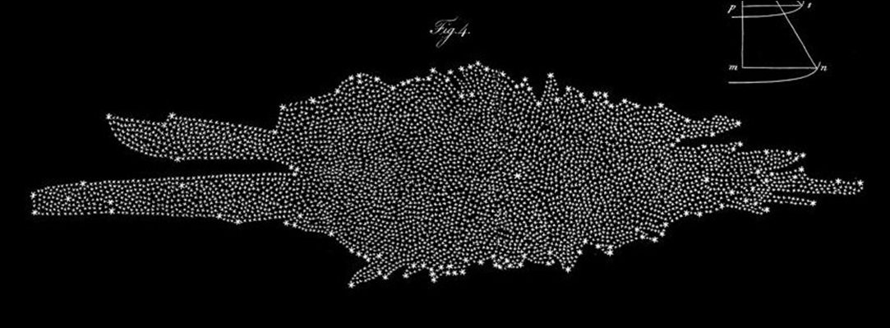
Universo de Herschel
(séc. XVIII)
Crédito da imagem: http://www.astronomy.ohio-state.edu

Slide 6
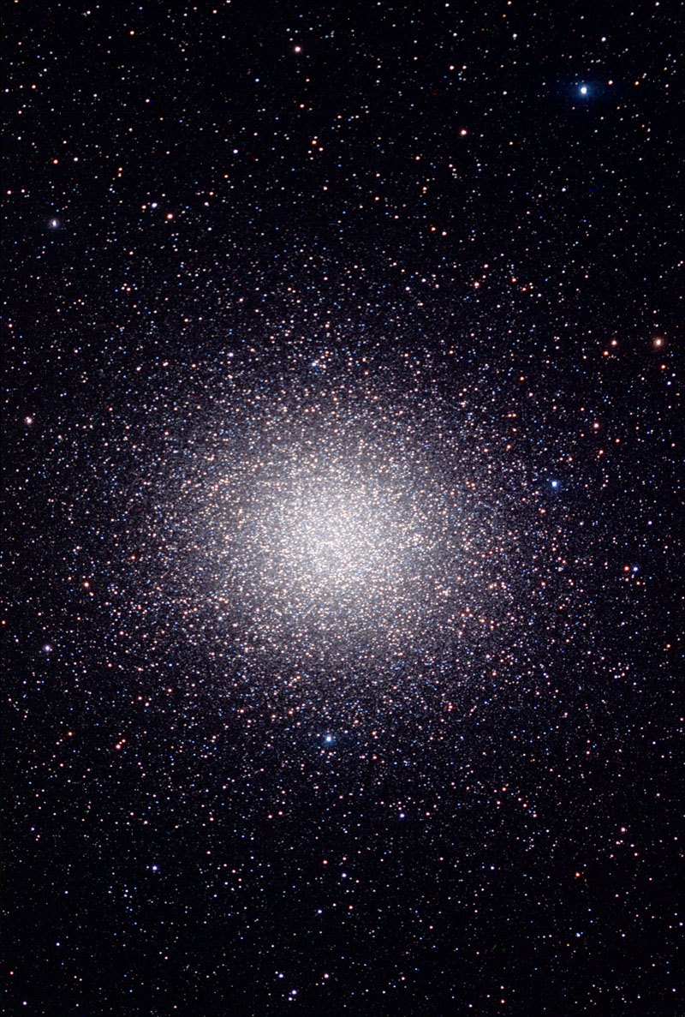
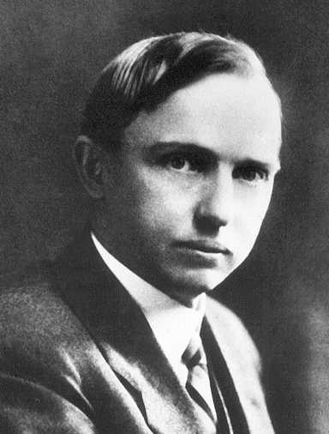
Shapley e os aglomerados globulares
Omega Centauri
Harlow Shapley (1885-1972)
Crédito das imagens: Omega Centauri: Telescópio Espacial Hubble; Harlow Shapley: American Institute of Physics Niels Bohr Library

Slide 7
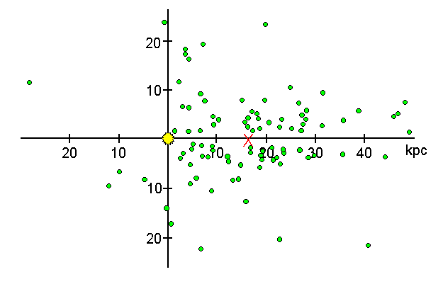
Distribuição dos AG’s
Crédito da imagem: http://www.astronomy.ohio-state.edu

Slide 8
Universo “sem centro”

Slide 9
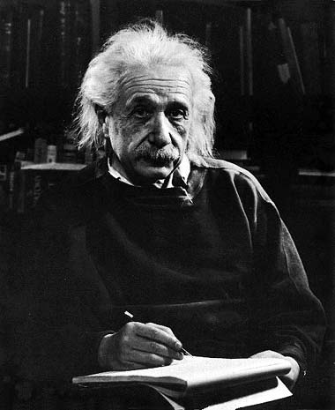
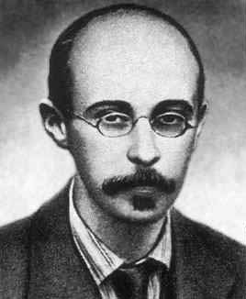
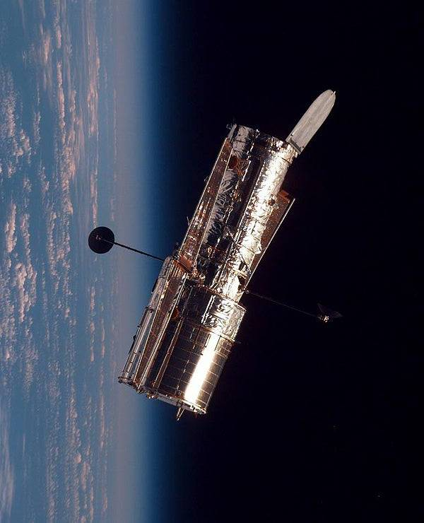
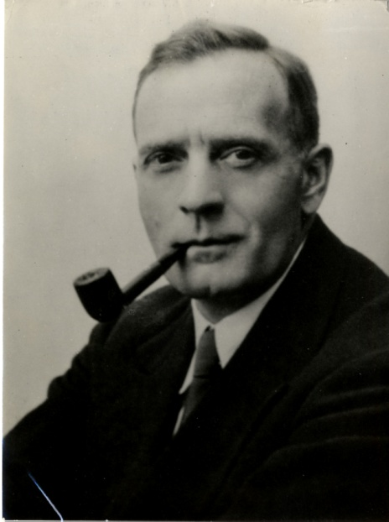

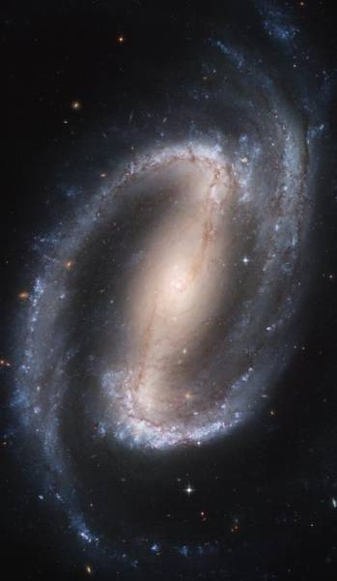
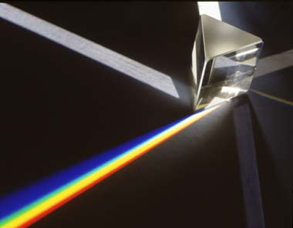
Universo estático?
Notes:
Crédito das imagens: Einstein http://www.trekbrasilis.org
Friedmann: portaldoastronomo.org
Telescópio Hubble: NASA
Edwin Hubble: http://www.ikirs.com
Nenê surpreso: http://revistapaisefilhos.com.br
Galáxia espiral: NASA HST
Prisma: http://www.trekbrasilis.org

Slide 10
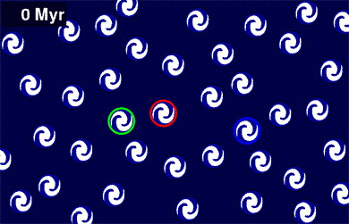
Universo em expansão!
Crédito da imagem: Max Planck Institute for Gravitational Physics, Golm/Potsdam,, disponível em http://www.einstein-online.info/elementary/cosmology/expansion

Slide 11
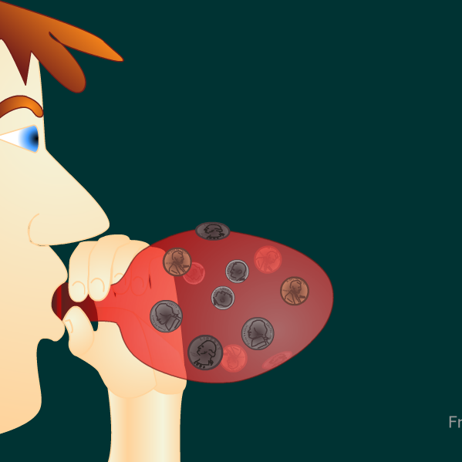
Sem centro?

Slide 12
Big-Bang:
a teoria mais aceita

Slide 13
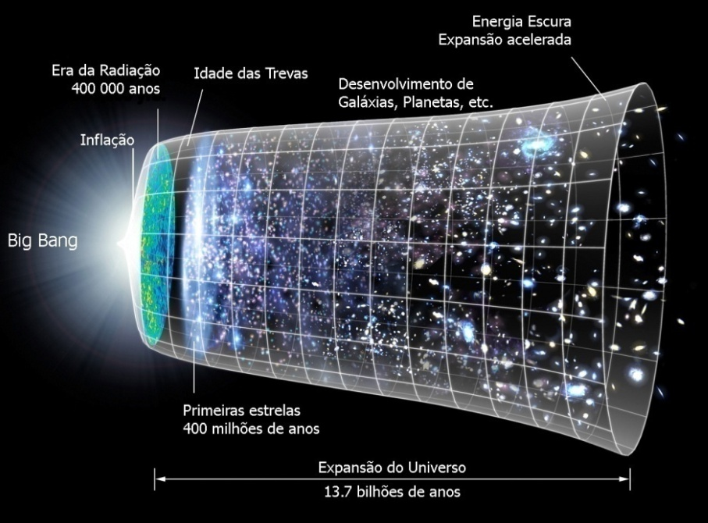
Crédito da imagem: NASA/WMAP Science Team/Elisa C. Arizono

Slide 14
Matéria Escura e
Energia Escura

Slide 15
Átomos: 4%
Matéria
Escura: 23%
Energia
Escura: 73%
Crédito: André Luiz da Silva/CDA/CDCC/USP

Slide 16
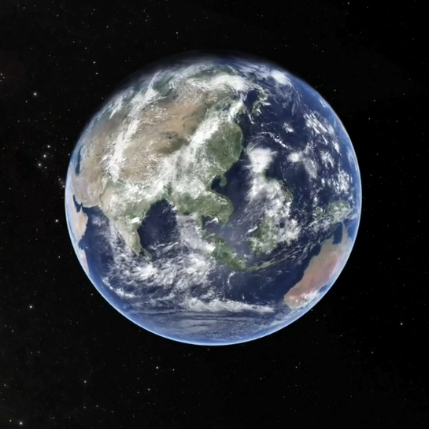
Uma viagem ao universo conhecido...
Fonte: Museu de História Natural de Nova Iorque

